Slide 1
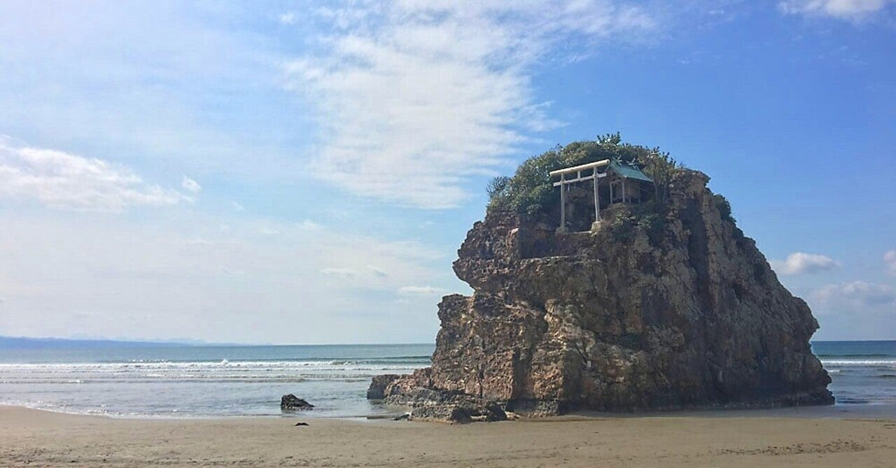
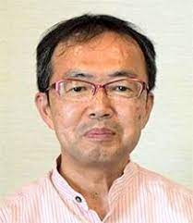
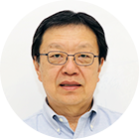
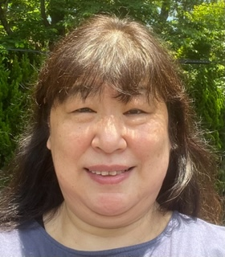
令和５年度
全国相談支援ネットワーク
中国ブロック研修会
事例から学ぼう障がい者ケアマネジメント
～実践者の頭の中を開示する～
日 時 １１月１８日(土) １０：３０～１６：００
内 容 相談支援専門員がケアマネジメントを実践する中で大切なことを言語化する
会 場 ビックハート 黒のスタジオ；会場参加先着50名
(推奨;会場参加、ハイブリット対応あり)
講 師 島村聡氏 大久保薫氏 東美奈子氏
タイムスケジュール
１０：４０～１２:１０ 講義
１３：１０～１４：１０ 鼎談
１４：２０～１５：５０ 指定討論
参加締め切り １０月 4日(水)
参加費 会員 3,000円 非会員 5,000円
参加費振込先
山陰合同銀行 北神立出張所 普通 4501386
島根県相談支援専門員協会
お問い合わせ先
島根県相談支援専門員協会事務局
soushikyou.shimane@gmail.com
主催：中国ブロック研修委員会
共催： 日本相談支援専門員協会
岡山県相談支援専門員協会 山口県相談支援専門員協会
鳥取県相談支援専門員協会 広島県精神障害者支援事業所連絡会他
島根県相談支援専門員協会

Slide 2
島村 聡 氏
【現職】 沖縄大学 人文学部福祉文化学科 教授／社会福祉士／沖縄大学 地域研究所長
厚生労働省相談支援専門員研修コアメンバー、日本社会福祉士会アドバイザー、日本住宅会議理事、沖縄県障害者自立支援協議会委員、沖縄県子どものみらい県民会議事業部長、沖縄県地域定着支援センター運営委員、沖縄県社会福祉士会顧問、沖縄県介護支援専門員協会顧問、おきなわ障がい者相談支援ネットワーク理事、介護相談員なは理事、おきなわふくしオンブズマン運営委員など
市役所での福祉実務経験（障がい者全般、健康福祉計画策定、地域包括支援センターの立ち上げ、地域福祉、ホームレス、生活困窮者対策）の後、
2013年から沖縄大学にて障害者自立支援制度や福祉コミュニティに関する講義を担当。学外では相談支援専門員や介護支援専門員、パーソナル
サポーターなど、主に専門職の教育支援を行っている。
大久保 薫 氏
【現職】 札幌学院大学人文学部人間科学科 特別任用教授/北星学園大学 非常勤講師 / 社会福祉士 / 精神保健福祉士 / 主任相談支援専門員
社会福祉法人あむ 理事、特定非営利活動法人北海道地域ケアマネジメントネットワーク 代表理事、 特定非営利活動法人野中ケアマネジメント研
究会 代表、北海道障がい者が暮らしやすい地域づくり推進本部 本部員 、北海道自立支援協議会 委員、江別市障がい者計画策定委員会 委員長
日本福祉大学卒業後。千歳市立障害児通園施設指導員、重症心身障害児施設ソーシャルワーカーを経て、措置時代に有料のパーソナルアシスタント事業（い～な・い～ず）起業、そこからは「地域生活支援」実現に向けた一本道。札幌市より障害者相談支援事業を受託、障害者ケアマネジメント推進事業に携わる頃から相談支援事業が仕事の中心に。札幌市、北海道の自立支援協議会の立ち上げ、札幌市基幹相談支援センターの立ち上げ、民間のネットワーク立ち上げに携わる。事例検討、スーパービジョンなどを通じて障がい、高齢、医療、生活困窮等の人材育成に携わっている。
東 美奈子 氏
【現職】 訪問看護花の森 管理者 / 特定非営利活動法人Sapyuie理事長 / 保健師 / 精神科認定看護師 / 主任相談支援専門員
特定非営利活動法人野中ケアマネジメント研究会理事、日本相談支援専門員協会理事、日本精神科看護協会副会長、
厚生労働省相談支援専門員研修コアメンバー、島根県相談支援アドバイザー
山口県立衛生看護学院保健婦人科卒業。総合病院・精神科病院にて保健師として勤務。２００２年より地域生活支援センターウイング勤務。２００４年より施設長。２００７年より“出雲の多機関多職種ネットワーク”を体感するために転居し相談支援事業所ふあっとにて相談支援専門員。“医療と地域をつなぐ”がテーマで、精神科看護師や相談支援専門員の人材育成に携わっている。

Slide 3
本用紙を事務局へメールにて申し込みしてください。＜soushikyou.shimane@gmail.com＞
令和5年度 中国ブロック研修会(11╱18) 申込書
※申し込み・会費振込締め切り 2023年10月4日(水) 必着
※領収書の発行はありません。振込時の振込書をもって領収書に代えさせていただきます。
郵便番号╱住 所
氏 名 （申込者）複数記入可
所属先
電 話
Mail
参加方法 どちらかに✓ | □ 会場 ・ □ ZOOM
会員・非会員 どちらかに✓ | □会員：3,000円 □非会員：5,000円
＊島根県での開催にあたり、県内の方のみ対面で研修受講ができます。
ぜひ会場で講師の大久保さんの熱意にあふれたお話を聴きましょう。
希望者には著書にサインもしてもらえます。会場でお待ちしています！

